Slide 1
Метрологическая и испытательная база
АО «СНИИП»
АО «СНИИП»
Чебышов С.Б., Журавлев А.В., Жилкин В.М., Кашина С.В., Солодских П.И., Воробьев Д.Ю., Неумолотов А.С., Посадская О.В., Казакова В.В., Галкин А.О., коллектив ЦМИ

Slide 2
АО «СНИИП» (Акционерное общество «Специализированный научно-исследовательский институт приборостроения») является одной из ведущих научных организаций в области ядерного приборостроения, которая решает задачи повышения ядерной и радиационной безопасности ядерных установок и радиационно-опасных объектов, обеспечения радиационной безопасности населения страны и сохранения экологии окружающей среды.
Центр метрологии и испытаний (ЦМИ) является структурным подразделением АО «СНИИП» и включает в себя метрологическое и испытательное оборудование, высококвалифицированный персонал и документально подтвержденные возможности выполнять работы и/или оказывать услуги в области обеспечения единства измерений и оценке соответствия.

Slide 3
Деятельность Центра метрологии и испытаний АО «СНИИП»
Центр метрологии и испытаний (ЦМИ) АО «СНИИП»
Отдел метрологии
Отдел
испытаний
Бюро испытаний СИ
в целях утверждения типа
Бюро метрологической экспертизы, разработки и аттестации методик
Поверка/ калибровка средств измерений
Испытания/ оценка соответствия продукции
Утверждение типа средств измерений
Метрологическая экспертиза документации, аттестация методик измерения
Направление прочностных расчётов
Предоставление Заказчику высококачественного пакета комплексных услуг в области обеспечения единства измерений ионизирующих излучений и оценки соответствия

Slide 4
Структура Центра метрологии и испытаний АО «СНИИП»
Центр метрологии и испытаний
Бюро метрологического и технического обеспечения
Отдел метрологии
Отдел испытаний
Лаборатория радиометрии и спектрометрии
Бюро климатических испытаний
Бюро измерительных приборов
Лаборатория
дозиметрических и радиометрических
измерений полей
и источников
Бюро механических и электрических испытаний
Бюро по работе с заказчиками
Бюро сопровождения аккредитации
Бюро измерений электрических величин
Бюро сопровождения испытаний в целях утверждения типа
Бюро метрологической экспертизы, разработки и аттестации методик

Slide 5
Аккредитации
Обеспечение единства измерений
АО «СНИИП» аккредитован в области обеспечении единства измерений в Федеральной службе по аккредитации для выполнения работ и (или) оказания услуг по:
испытанию средств измерений в целях утверждения типа
номер записи в реестре RA.RU.311815
поверке средств измерений
номер записи в реестре RA.RU.311821
метрологической экспертизе документов номер записи в реестре 01.00188-2013
АО «СНИИП» аккредитован в качестве Калибровочной лаборатории в системе калибровки в области использования атомной энергии (АСК): свидетельство о признании компетентности в АСК № А002-20
Оценка соответствия
АО «СНИИП» аккредитован
в качестве Испытательной лаборатории
В Федеральной службе по аккредитации (далее - ФСА):
номер записи в реестре RA.RU.21AT54
В ОИАЭ: аттестат аккредитации
№ ОИАЭ.RU.153ИЛ(ИЦ)

Slide 6
Аккредитации
Базовая междивизиональная организация метрологической службы
Приказом Госкорпорации «Росатом» от 10.01.2022 г. № 1/1-П АО «СНИИП» назначено междивизиональной базовой организации метрологической службы по измерениям характеристик ионизирующих излучений.

Slide 7
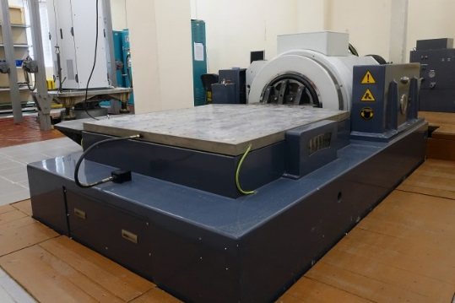
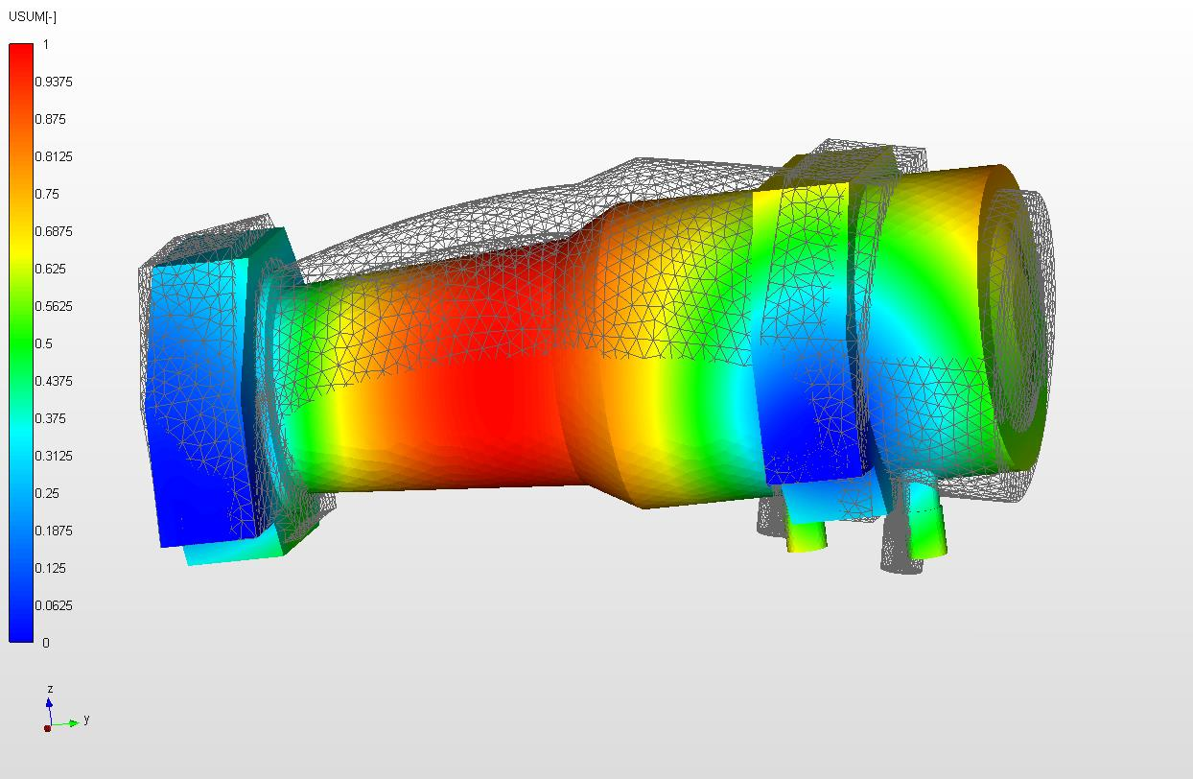
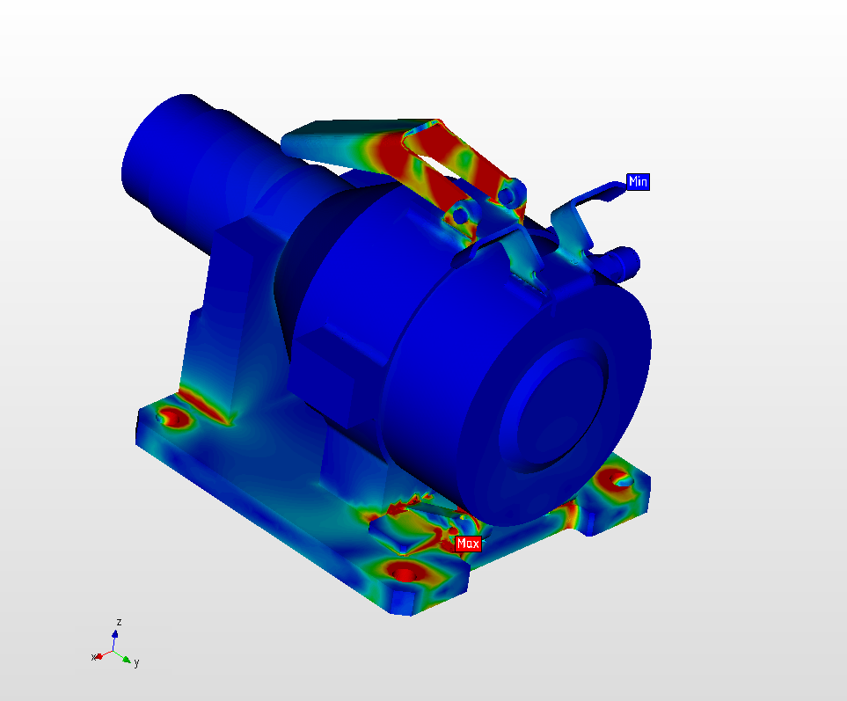
Отдел испытаний
Бюро механических и электрических испытаний
Испытания на сейсмостойкость аппаратуры;
Отсутствие/наличие резонансных (критических) частот конструкции;
Устойчивость при воздействии синусоидальной или случайной широкополосной вибрации;
Испытания на ударную прочность;
Испытания на прочность и устойчивость к механическим ударам однократного и многократного действия;
Испытания на прочность при воздействии транспортной вибрации;
Испытания на электрическую прочность и сопротивление изоляции;
Испытания на работоспособность при изменении напряжения питания;
Испытания защиты от доступа к опасным частям оборудования, от проникновения внешних твердых предметов.
Проведение механических и вибрационных испытаний на вибростендах
Вариационные прочностные расчеты с применением расчетного модуля APMStructure3D, включающие в себя
сейсмические, вибрационные и ударные воздействия

Slide 8
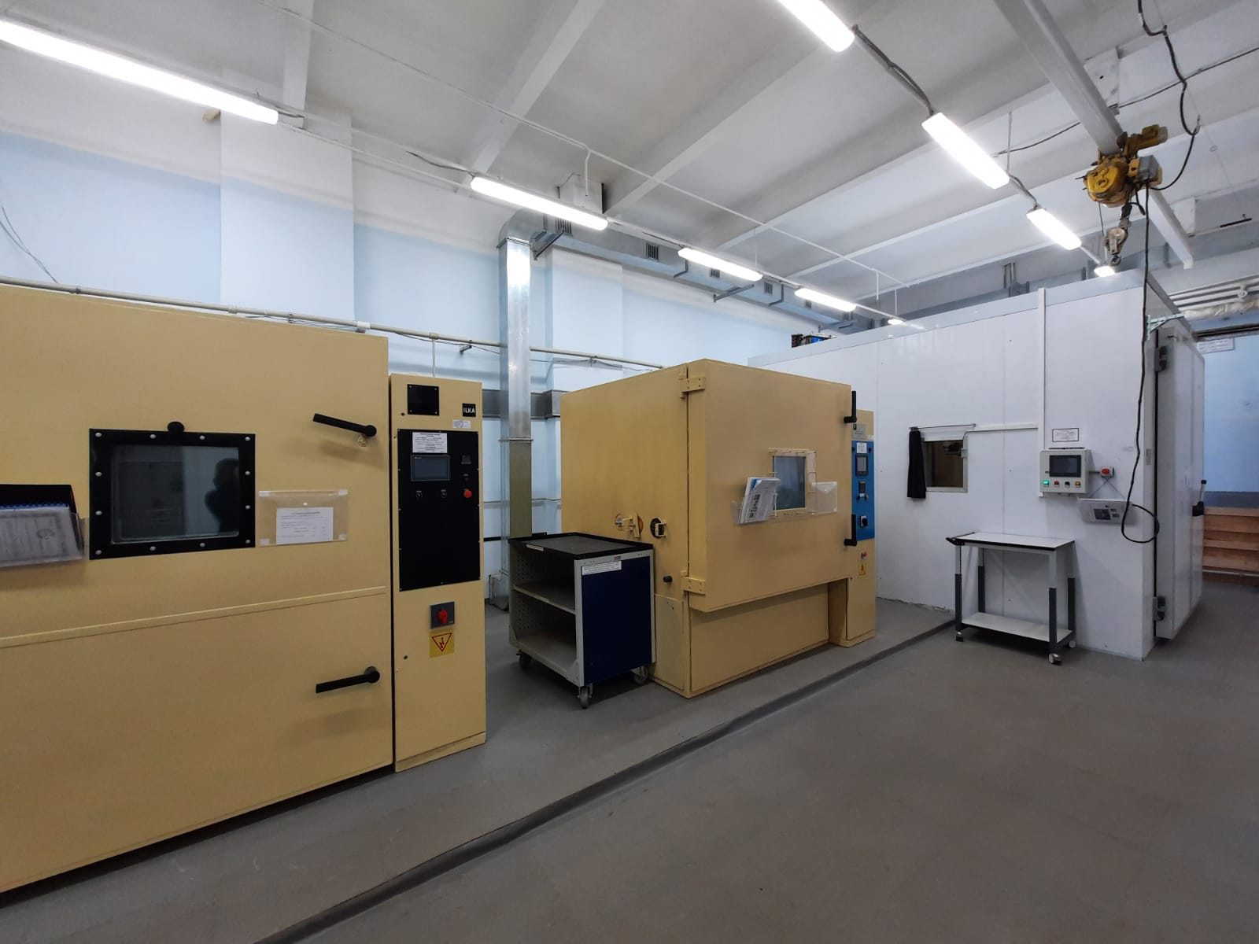
Отдел испытаний
Бюро климатических испытаний
Испытания на устойчивость, прочность к воздействию температуры воздуха;
Испытания на устойчивость, прочность к воздействию влажности воздуха;
Испытания на устойчивость, прочность к воздействию пониженного/повышенного атмосферного давления;
Испытания аппаратуры на герметичность.
Проведение климатических испытаний в следующих диапазонах:
Температура от минус 70 до плюс 600 ºС
Влажность от 20 до 98 %
Давление от 8 кПа до 1 МПа

Slide 9
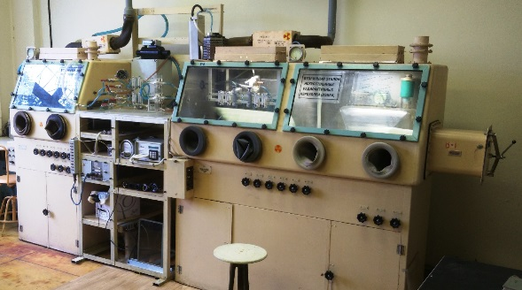
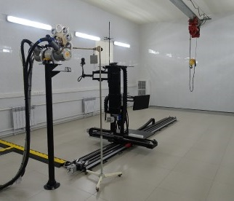
Отдел метрологии
Комплекс эталонов единиц величин
Радиометрия сред и источников
Дозиметрия рентгеновского и гамма-излучений
Дозиметрия нейтронного и бета излучения
Эталоны газовых, аэрозольных и жидких
сред
Вторичный – ВЭТ-39.
Рабочие:
специальные аэроз.ист.
САИ,
источники ИИ типа
С0, П9, ОСГИ,
УДГБ-46Р
Поверочные установки рентгеновского излучения:
УПДРИ-1
Дозиметрические поверочные установки гамма-излучения:
УПГД-7Н
УПГД-1
УПГД-1М
УПГ-02
КИС-НРД МБ
(гамма ветвь)
Поверочная установка нейтронного излучения
КИС-НРД МБ (нейтронная ветвь)
Дозиметрическая установка бета-излучения УПБ-01

Slide 10
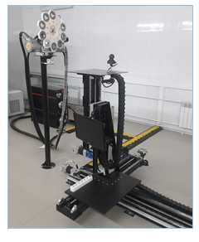
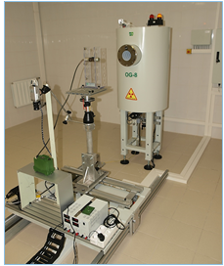
Отдел метрологии
Установка поверочная дозиметрическая рентгеновского излучения УПДРИ-1
Установка поверочная дозиметрическая гамма-излучения УПГД-7Н

Slide 11
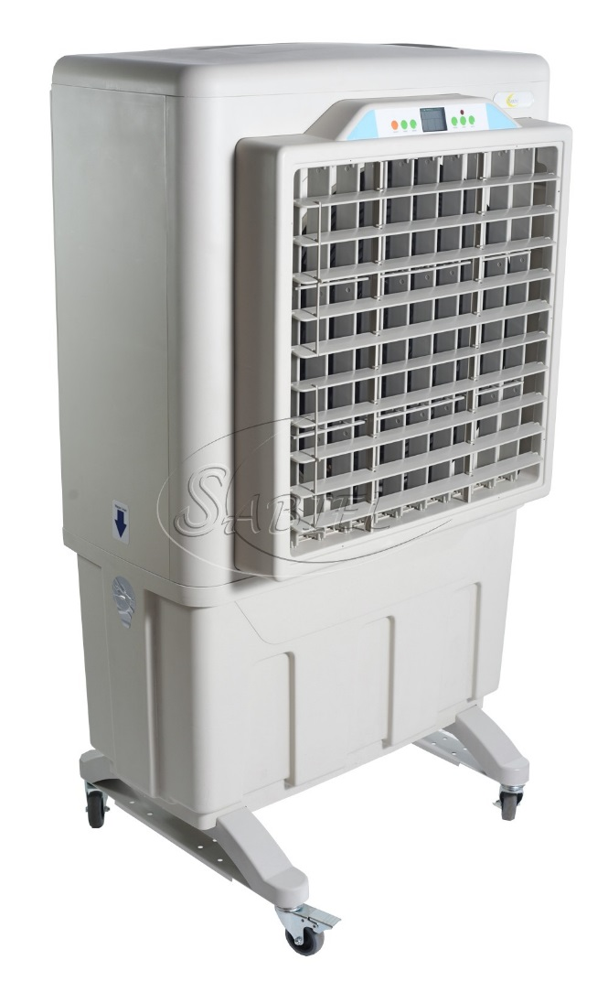
Совершенствование
Приобретено:
Охладитель увлажнитель, термогигростат MB70H SABIEL
Причина реализации:
Создание требуемых при проведении испытаний климатических условий при исполнении АО «СНИИП» договорных обязательств, в том числе международных. Требования к внешним климатическим условиям окружающей среды при проведении испытаний приводятся в документах, содержащих методики испытаний согласно утвержденной области аккредитации, что применятся для подготовки к испытаниям и в процессе проведения испытаний.
Требования к внешним климатическим условиям указаны в ГОСТ 15150-69, в эксплуатационной документации на изделия. Дополнительные сведения о необходимых показателях внешних условий, в том числе допустимых отклонениях от них могут содержаться в документации предоставленной заказчиком (например, конструкторская и эксплуатационная документация на испытываемое изделие, ТУ, ПМ и т.п.).

Slide 12
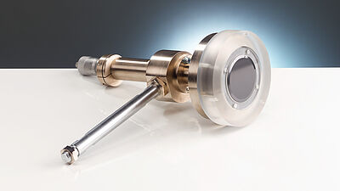
Совершенствование
Приобретено:
Экстраполяционная камера Бёма тип 23392 для измерения поглощенной дозы и мощности поглощенной дозы бета-излучения
Основные преимущества:
Позволяет проводить высокоточные измерения поглощенной дозы (ПД) и мощности поглощенной дозы (МПД) бета-излучения
Подключение камеры производится к уже имеющемуся измерительному пульту эталонного дозиметра PTW-Unidos
Планируемый результат:
Создание вторичного эталона поглощенной дозы и мощности поглощенной дозы бета-излучения, повышение точности и качества метрологического обеспечения дозиметрии бета-излучения.

Slide 13
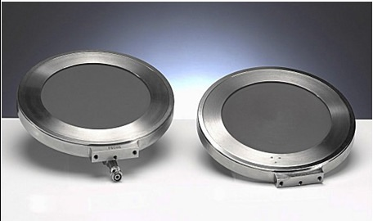
Совершенствование
Приобретено:
Широкая плоско-параллельная трансмиссионная камера тип 34013
Причина реализации:
Замена физически и морально устаревшей камеры-монитора (1974 г.в.), применяющейся на эталонной рентгеновской установке УПДРИ-01
Планируемый результат:
Применение широкой плоско-параллельной трансмиссионной камеры тип 34014 повысит надежность, стабильность и точность измерений дозовых характеристик поля рентгеновского излучения и позволит перевести эталон в разряд вторичного.

Slide 14
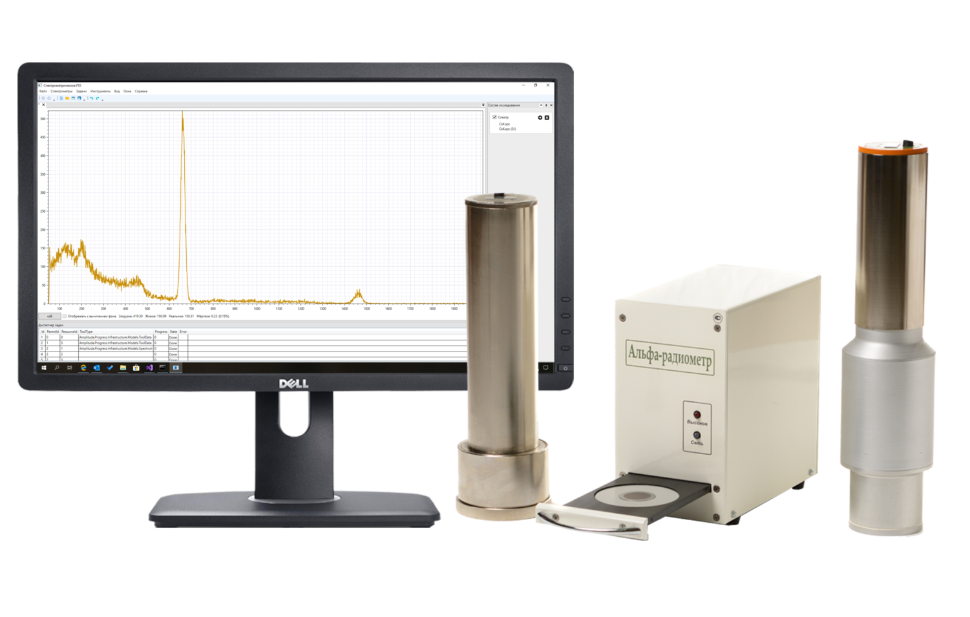
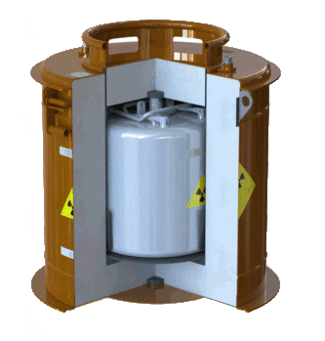
Совершенствование
Приобретаются:
МКС-01А «МУЛЬТИРАД»
установка спектрометрическая
(альфа-, бета-).
Сертифицированный упаковочный транспортный комплект – транспортировка нейтронных ИИИ.

Slide 15
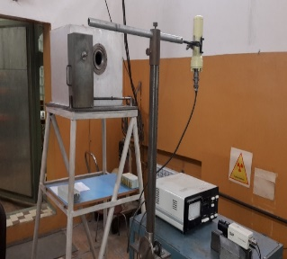
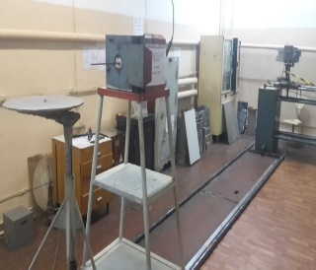
Совершенствование
Модернизация установок УПГ-02, УПГД-1, УПГД-1М, КИС-НРД-МБ
УПГД-1
до
УПГД-1М
до

Slide 16
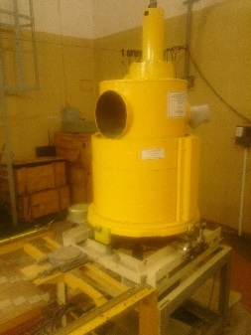
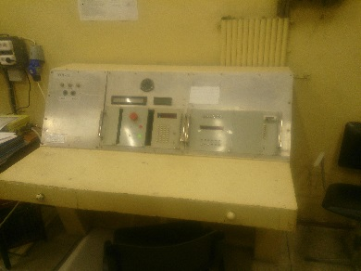
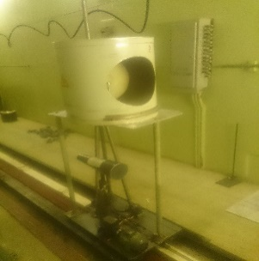
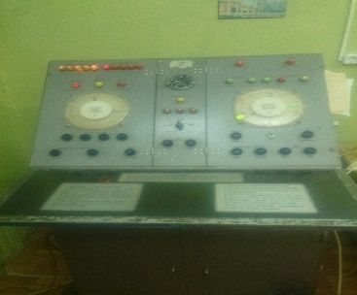
Совершенствование
Модернизация установок УПГ-02, УПГД-1, УПГД-1М, КИС-НРД-МБ
УПГ-02
до
КИС-НРД-МБ
до

Slide 17
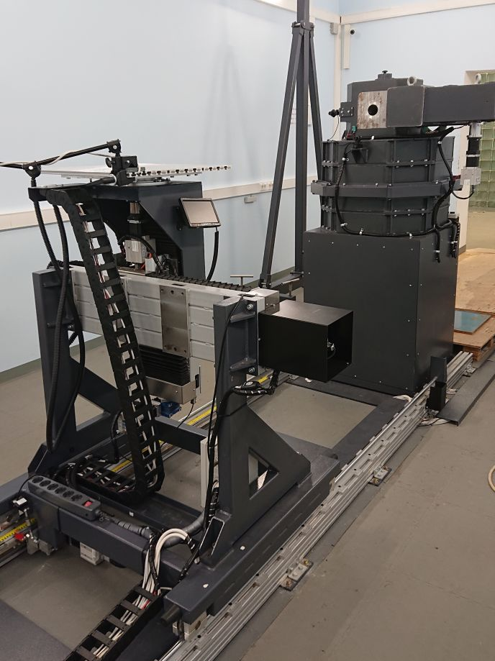
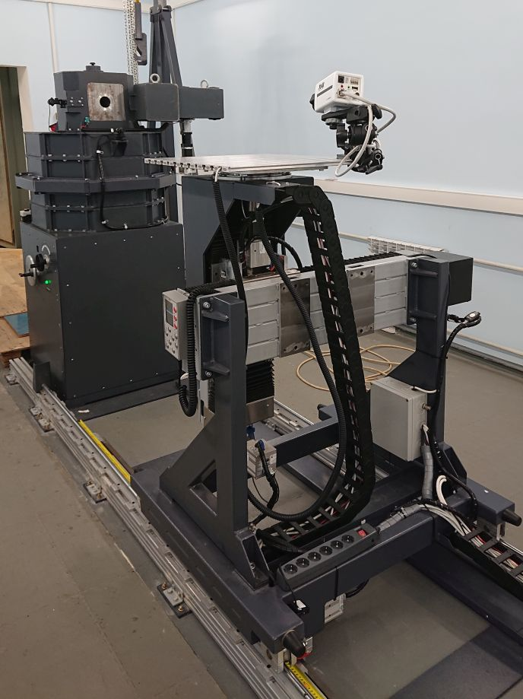
Совершенствование
Модернизация установок УПГ-02, УПГД-1, УПГД-1М, КИС-НРД-МБ
УПГД-1, УПГД-1М, УПГ-02
после

Slide 18
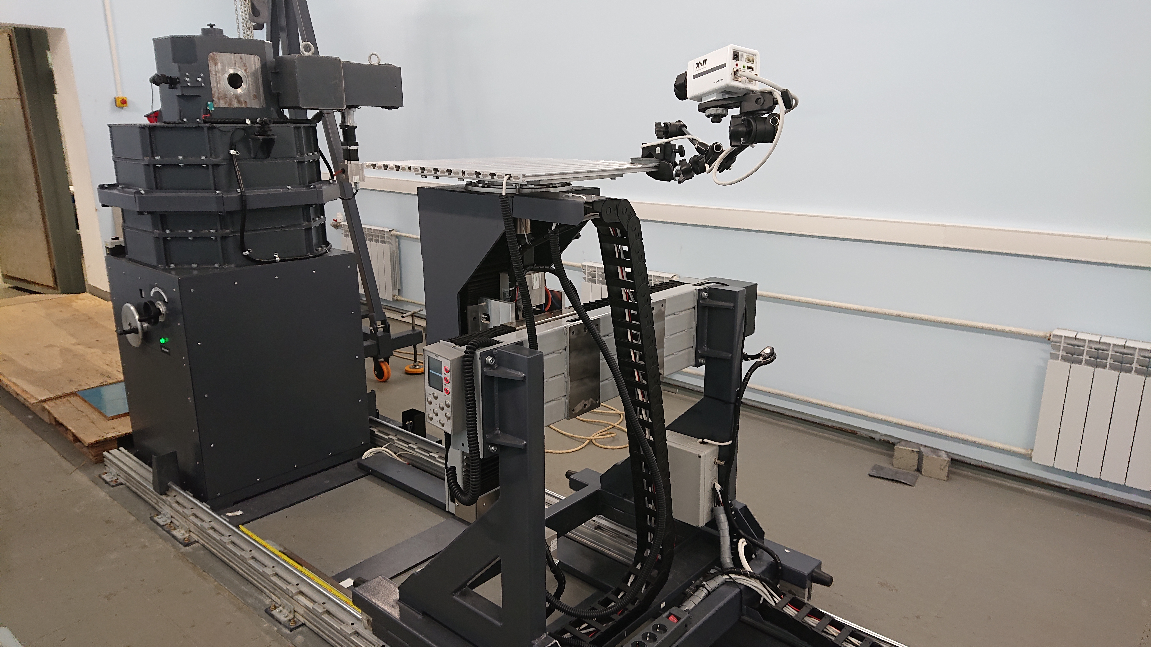
Совершенствование
Модернизация установок УПГ-02, УПГД-1, УПГД-1М, КИС-НРД-МБ
УПГД-1, УПГД-1М, УПГ-02
после

Slide 19
Планирование
Разработка, изготовление и внедрение эталона единицы мощности кермы в воздухе с диапазоном воспроизведения до 120 Гр/ч.
Разработка, изготовление и внедрение эталона единицы мощности кермы в воздухе в диапазоне энергий фотонного излучения от 3,0 до 8,0 МэВ.
Разработка, изготовление и внедрение эталона единиц мощности кермы в воздухе и мощности амбиентного эквивалента дозы. Эталонный дозиметр фотонного излучения.
Оснащение камерой пыли.
Оснащение камерой дождя.

Slide 20
Спасибо
за внимание
Журавлев Алексей Владимирович
Главный метролог – начальник ЦМИ
Тел.: +7 (499) 968 60 60, доб. 1372
Моб. тел.: +7 (981) 838 66 36
E-mail: RALevin@sniip.ru
www.sniip.ru
13.10.2022 г.

